Slide 1

Wstęp do uczenia maszynowego
Lato 2025

Slide 2
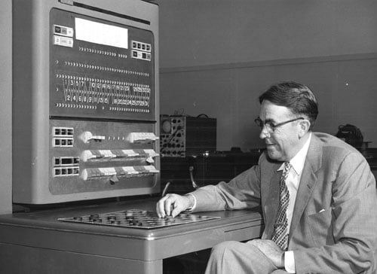
Czym jest uczenie maszynowe?
[Machine Learning is the] field of study that gives computers the ability to learn without being explicitly programmed.
—Arthur Samuel, 1959

Slide 3
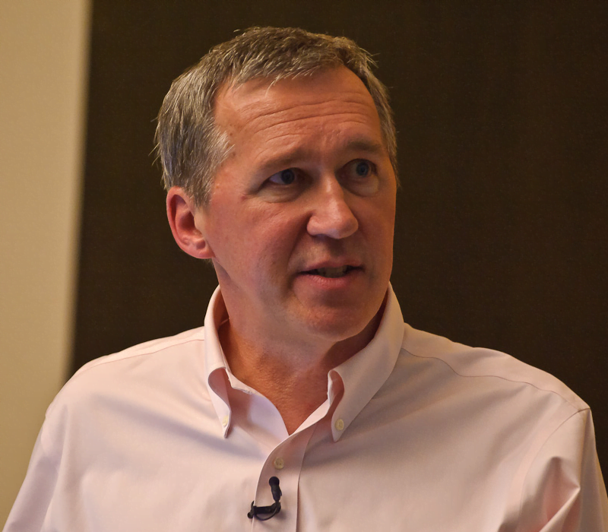
Czym jest uczenie maszynowe?
A computer program is said to learn from experience E with respect to some task T and some performance measure P, if its performance on T, as measured by P, improves with experience E.
—Tom Mitchell, 1997

Slide 4
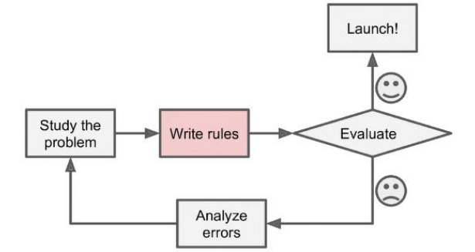
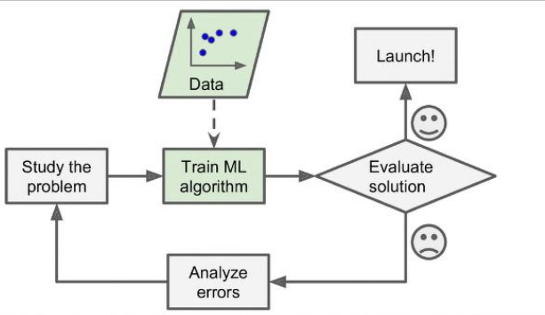
Dlaczego używamy uczenia maszynowego?
Podejście tradycyjne
Podejście ML

Slide 5
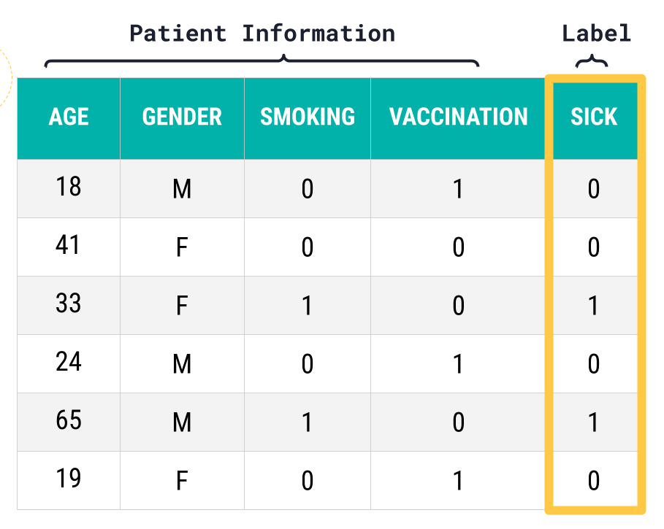
Uczenie nadzorowane/nienadzorowane
Jednym z podziałów typów MLa jest podział ze względu na dane:
Uczenie Nadzorowane (gdy dane są etykietowane)
Uczenie Nienadzorowane (gdy nie są)
Przykład: etykietowane dane

Slide 6
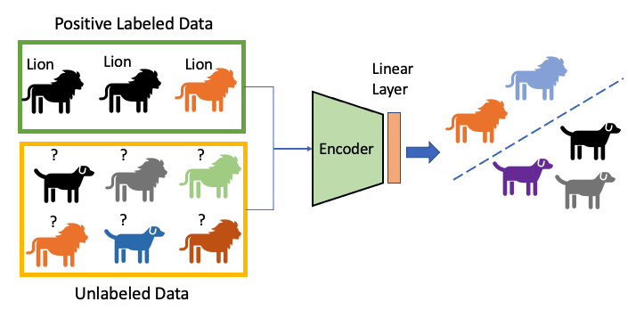

Uczenie nadzorowane
Uczenie nadzorowanie jest uzyteczne gdzy nasze dane są w formie par (dane, etykiety)
Dzielimy zadania na 2 typy ze względu na zbiór etykiet:
Regresja
(jeżeli etykiety to ciągłe wartości)
Klasyfikacja
(jeżeli etykiety są dyskretne)
Przykład modelu uczenia nadzorowanego
Regresja vs klasyfikacja

Slide 7
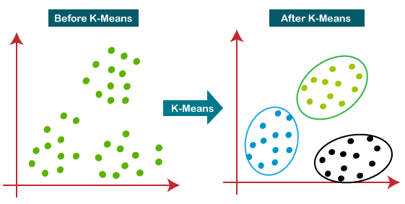
Uczenie nienadzorowane
Uczenie nienadzorowane to metoda, w której model analizuje dane bez etykiet, szukając ukrytych trendów.
Stosowane w grupowaniu danych (klasteryzacja) i redukcji wymiarowości.
Przykład klasteryzacji

Slide 8
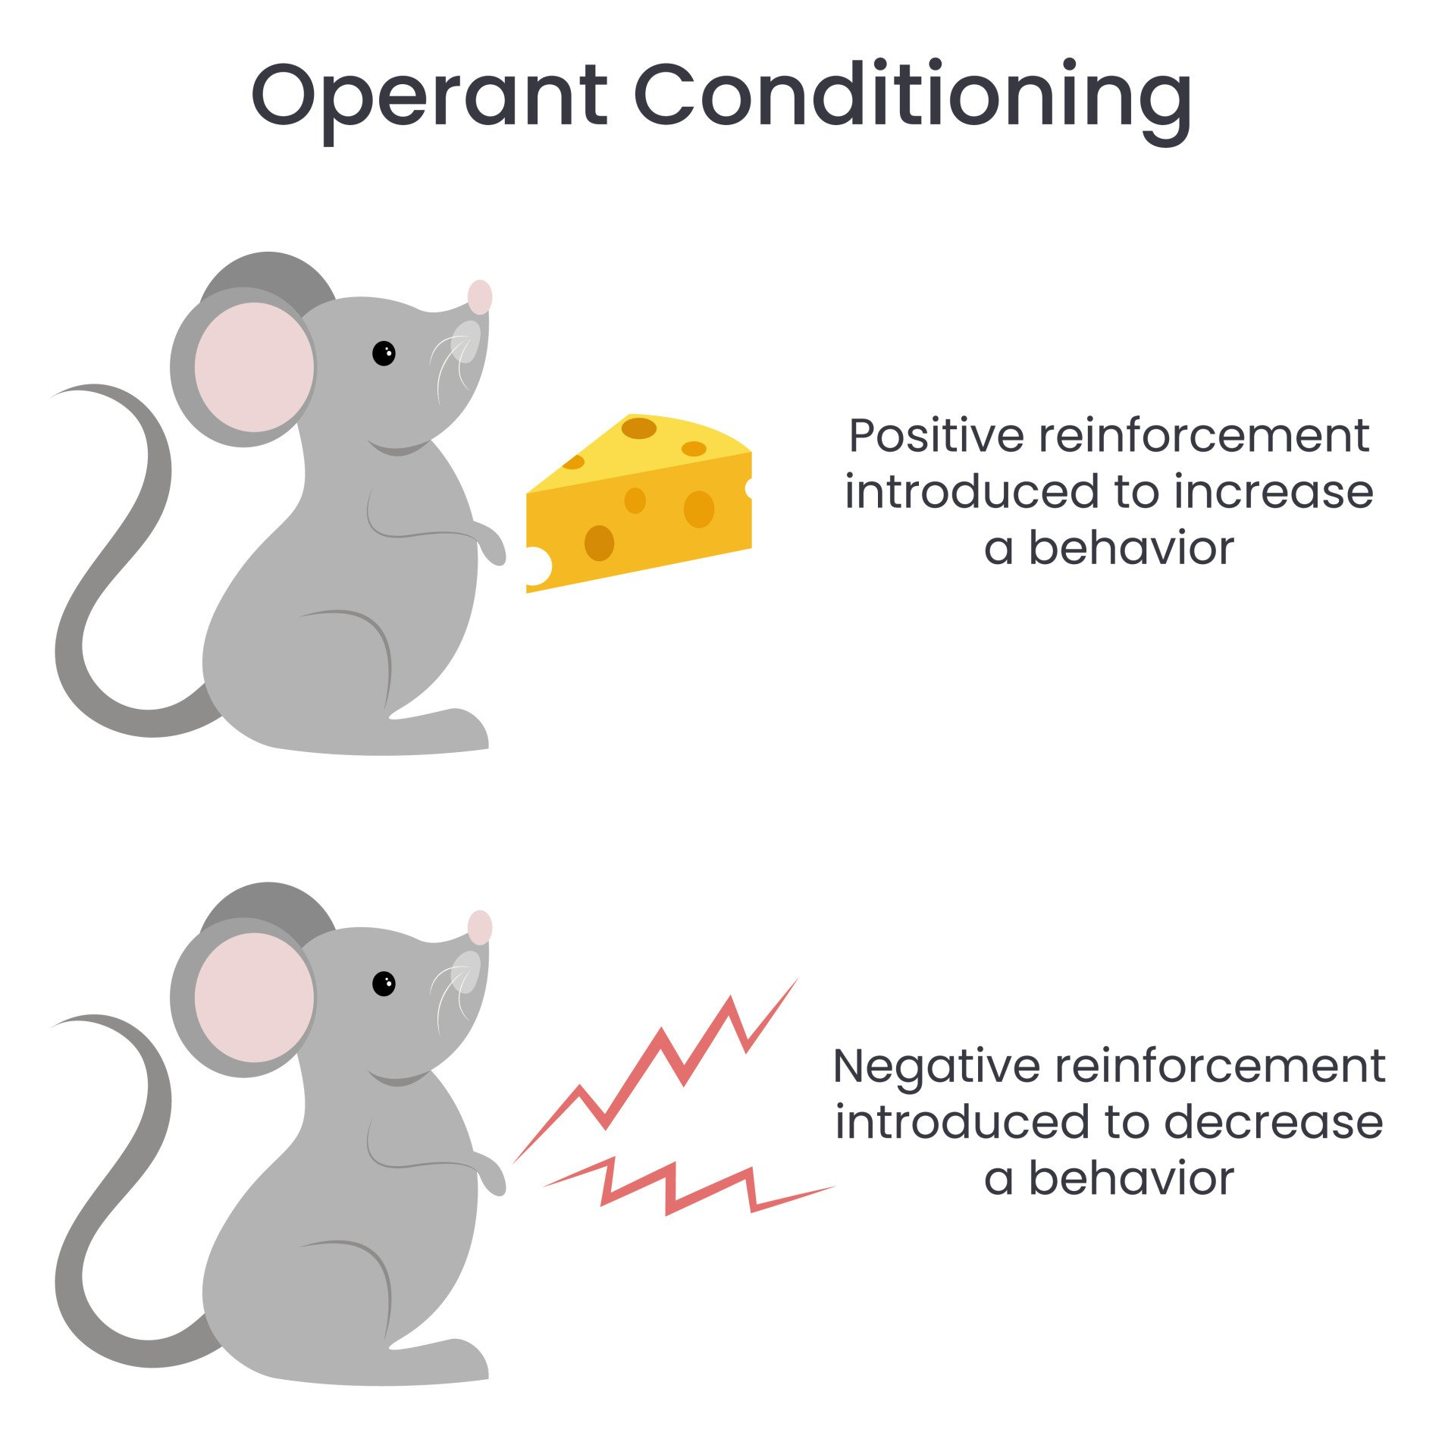
Uczenie ze wzmocnieniem
Uczenie przez Wzmocnienie (RL) to metoda, w której agent uczy się przez interakcję ze środowiskiem, podejmując akcje i otrzymując nagrody.
Stosowane w grach, robotyce i autonomicznych systemach.
Mysz

Slide 9
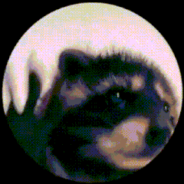
Głębiej w uczenie nadzorowane
W następnych slajdach przejdziemy przez przykładowy projekt uczenia nadzorowanego płytkiego
Szop pracz

Slide 10
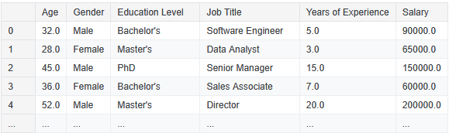
Problem: regresja pensji pracowników
Będziemy pracować ze zbiorem danych “Salary_Data” z Kaggle.
Naszym zadaniem jest napisanie modelu który znając resztę danych przewidzi pensję pracownika.
Nasze dane

Slide 11
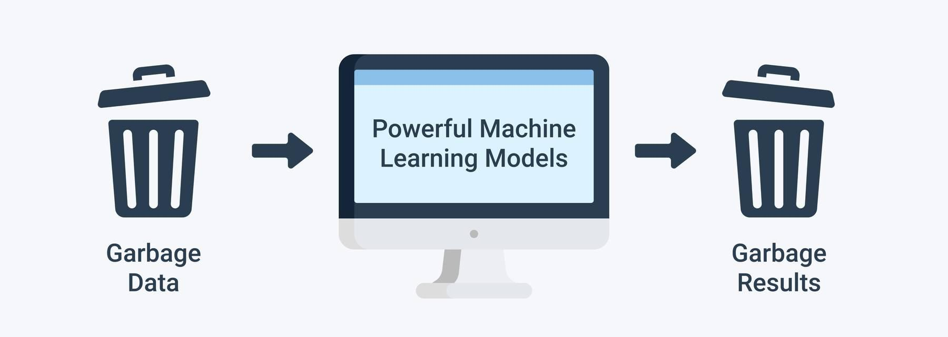
Krok 1: Dane (najważniejszy)
Dane na jakich uczymy i testujemy model nie powinny być:
błędne
brakującę
zduplikowane
niejednorodne (tj. przekazywać to samo na kilka sposobów np. “M” i “Małe” w kolumnie “gender”)
Maksyma uczenia nadzorowanego

Slide 12
Radzenie sobie z brakującymi danymi - Imputacja
Gdy brakujących danych jest mało można się ich pozbyć, tj. pozbyć się rzędów w których brakuje danych, lub kolumn które są puste/prawie puste.
Gdy natomiast brakujących danych jest więcej stosujemy imputację, tj. wypełnianie brakujących danych konkretną wartością.

Slide 13
Radzenie sobie z brakującymi danymi - Imputacja
Może to być np. jakaś stała, średnia, mediana lub moda. To oczywiście nie działa dla danych tekstowych, gdzie możemy wypełniać np. słowem ‘missing’ lub najpopularniejszą wartością.
Istnieją również silniejsze metody imputacji, gdzie przewidujemy wartość brakującą innym modelem.

Slide 14
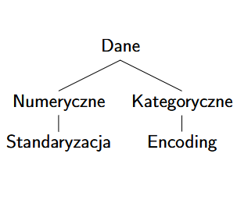
Przygotowanie danych - Preprocessing
Modele uczenia maszynowego przyjmują tylko (z wyjątkami) liczby. Z tego powodu konieczne jest przerobienie wartości tekstowych na numeryczne przed uczeniem modelu (encoding).
Dodatkowo nasze dane mogą mieć różne jednostki, przez co modele mogą zakładać że niektóre atrybuty są ważniejsze od innych. Z tego powodu dane numeryczne powinny być standaryzowane.
Drzewo

Slide 15
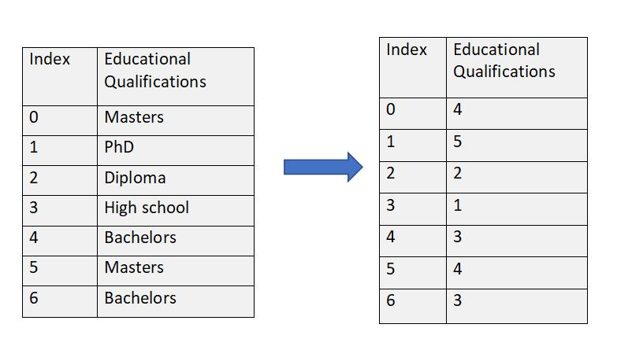
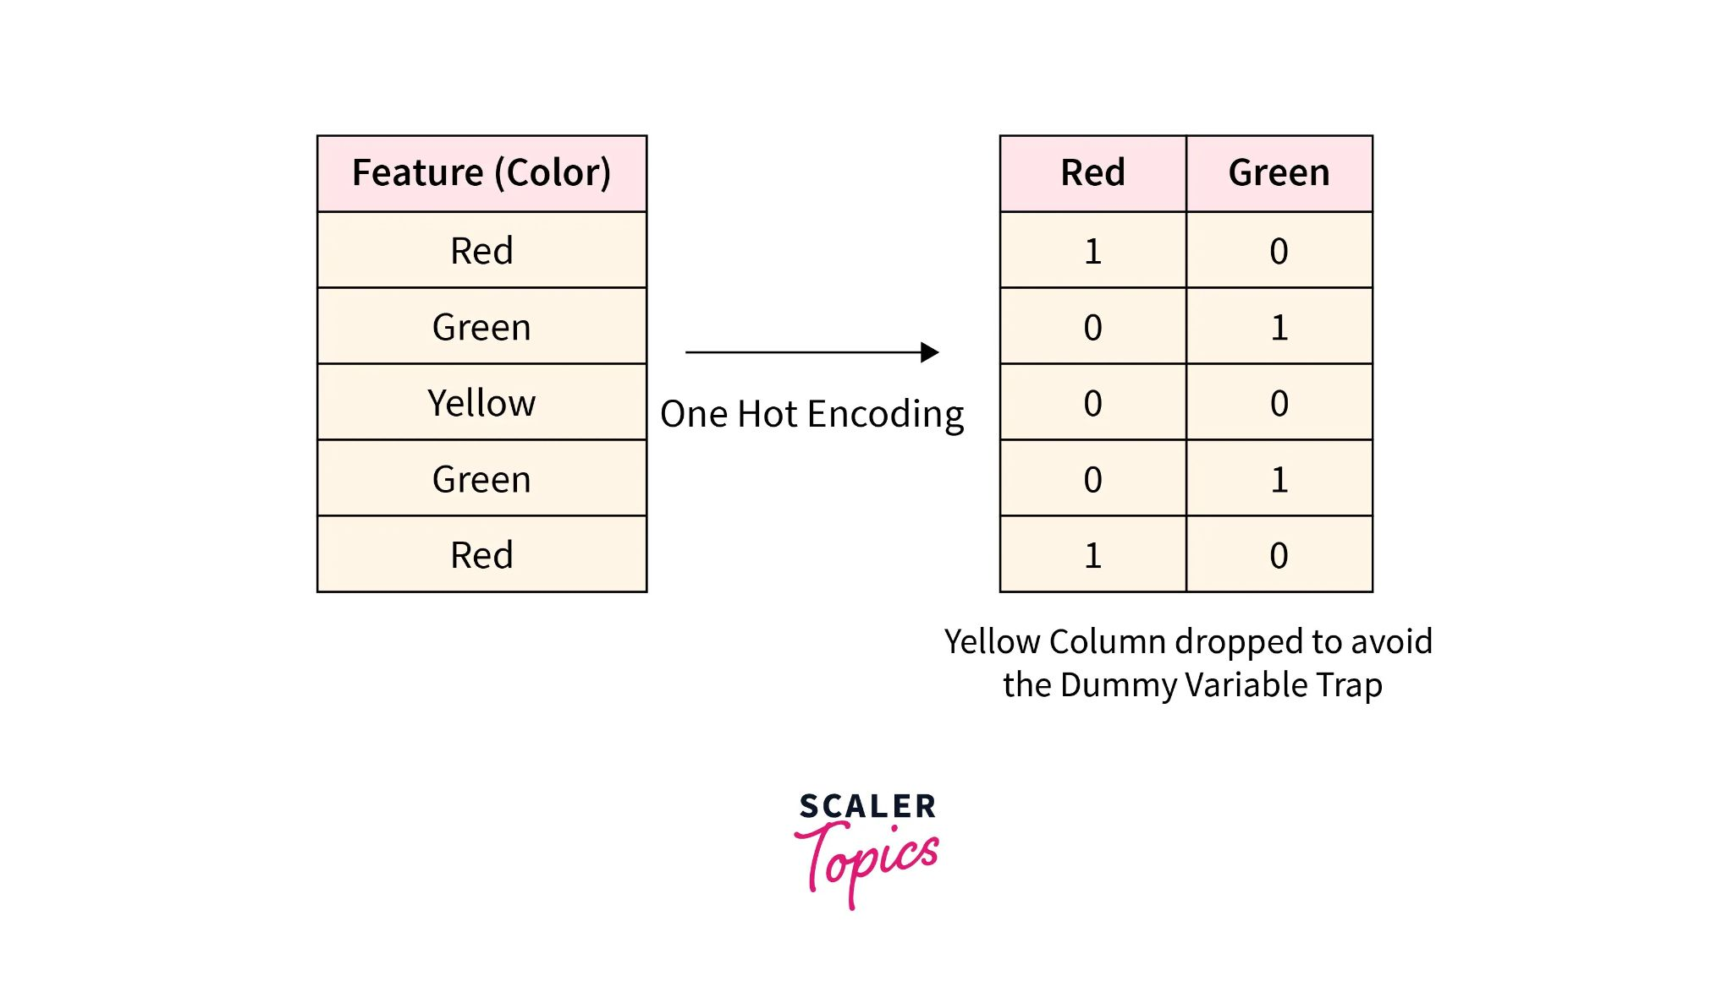
Encoding
Dane kategoryczne dzielimy na porządkowe i nie porządkowe.
Ze względu na ten podział stosujemy różne metody encodingu:
Ordinal Encoding dla porządkowych.
One Hot Encoding dla nie porządkowych.
Ordinal Encoding
One Hot Encoding

Slide 16
Przygotowanie naszych danych
W naszych danych mamy:
2 atrybuty numeryczne:
“Age” i “Years of Experience”.
2 atrybuty kategoryczne nie porządkowe:
“Gender” i “Job Title”.
1 atrybut kategoryczny porządkowy:
“education Level”.
Należy zastosować odpowiednie transformacje.
Nasze dane

Slide 17
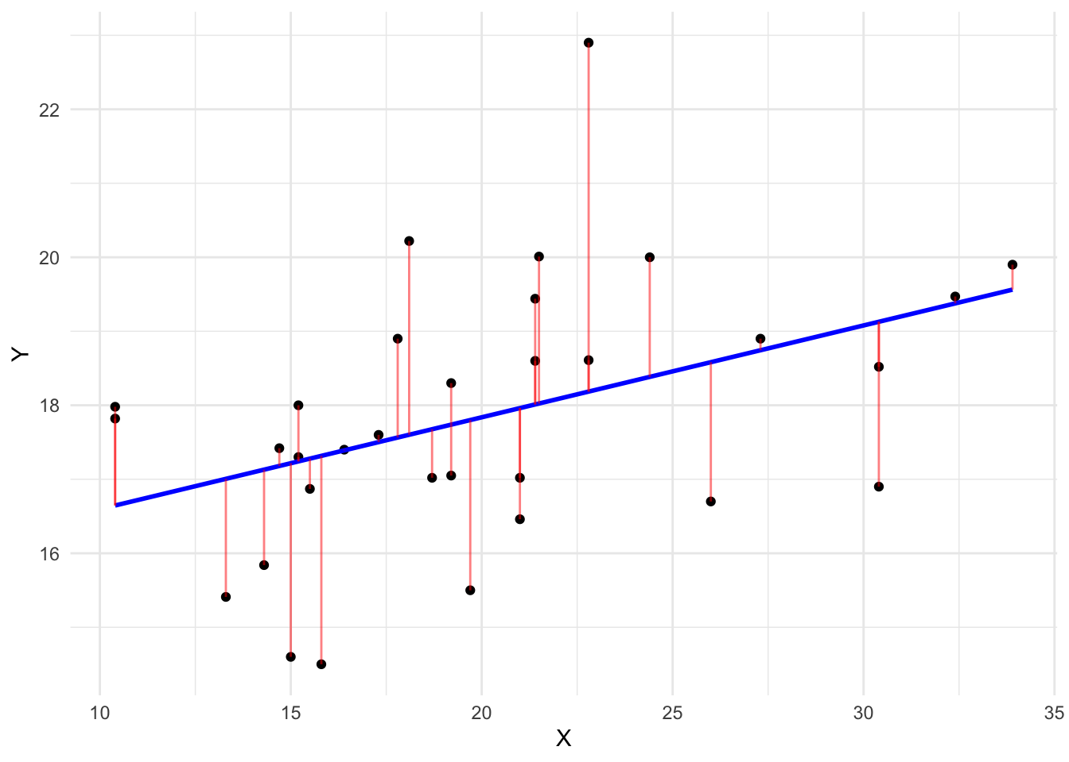
Krok 2: Metryka
Ucznie modelu regresji polega na minimalizowaniu funkcji błędu. Wybór funkcji błędu zależy od zadania.
Przy klasyfikacji najczęściej używa się funkcji celności przedziału [0, 1], którą chcemy maksymalizować.
Błędy

Slide 18
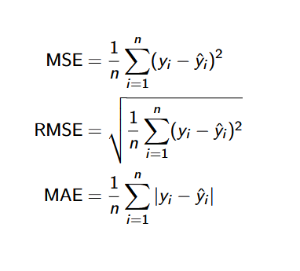
Wybór funkcji błędu
MSE jest dobrą metryką jeżeli chcemy bardziej karać wartości znacznie odstające od reszty (myśl wariancja).
RMSE to odpowiednik MSE bez jednostek kwadratowych (myśl odchylenie standardowe).
MAE kara wszystkie błędy po równo, więc jest dobrą metryka gdy nie przeszkadzają nam okazjonalne wartości odstające.
Porównanie wzorów funkcji błędu

Slide 19
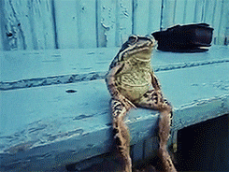
Wybór funkcji błędu
W naszym problemie najlepiej sprawdzi się RMSE, ponieważ nie chcemy tolerować wartości znacznie odstających od reszty, oraz nie chcemy pracować z jednostkami kwadratowymi dla prostszej interpretacji.
Żaba

Slide 20
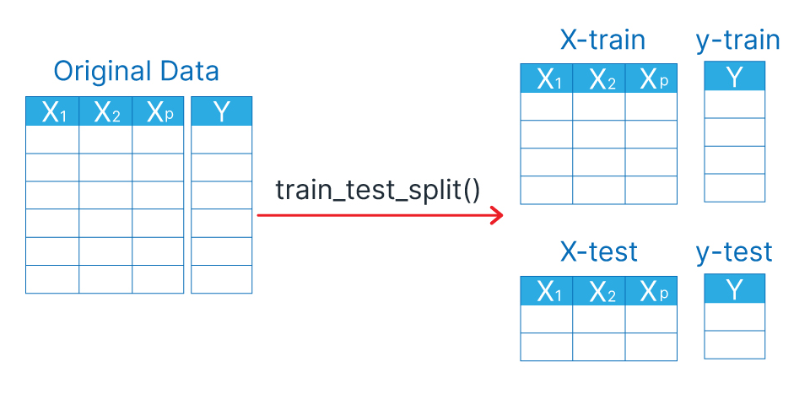
Krok 3: Podział danych
Całość naszych danych dzielimy na 2 zbiory:
uczący (ang. train set),
testowy (ang. test set).
Podział danych jest konieczny aby dowiedzieć się jak dobrze nasz model uogólnia.
NIE UCZYMY NA ZBIORZE TESTOWYM!
Podział na zbiór uczący i testowy
X oznacza dane, y etykiety

Slide 21

Krok 4: Uczenie Modeli
Gdy mamy gotowe dane czas na wybór i ucznia modeli, nasz problem jest dość mało skomplikowany więc użyjemy prostego modelu: Regresji Liniowej.
Oprócz tego porównamy ją z drzewem decyzyjnym i lasem losowym, ale na razie bez implementacji.
Patryk

Slide 22
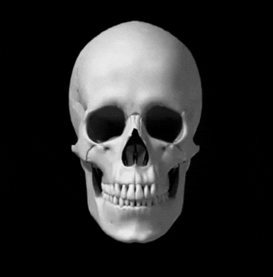
Regresja Liniowa (Uwaga Matma!)
Będzie prezentacja w texu, bo się poddałem próbując pisać matmę w google slides.
My honest reaction

Slide 23
Ewaluacja modeli
Gdy mamy wyuczone modele czas je przetestować, sprawdzamy które radzą sobie najlepiej na obu zbiorach.
Korzystamy tutaj z wcześniej wybranej funkcji kosztu.
Gdy znajdziemy model który nam pasuje dobrze go zapisać na później.

Slide 24
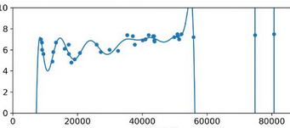
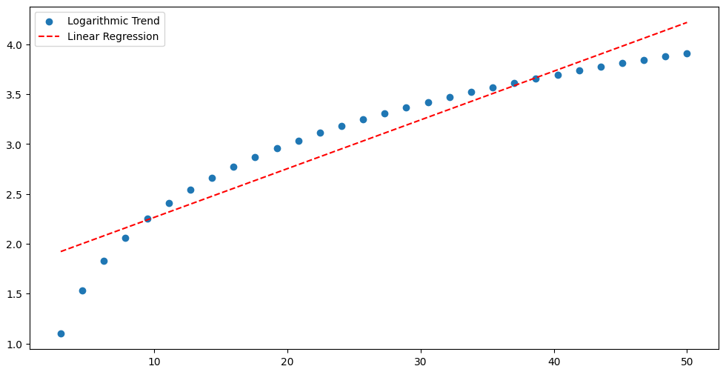
Problemy z uczeniem modeli
Przeuczanie (ang. overfitting):
Gdy dobierzemy zbyt silny model do danego zadania, może on nauczyć się wszystkich wartości na pamięć, przez co nie będzie dobrze uogólniać.
Niedouczanie (ang. underfitting):
Gdy dobierzemy zbyt słaby model do danego zadania, to może nie być w stanie się dobrze dopasować się do danych.
Overfitting
Underfitting

Slide 25
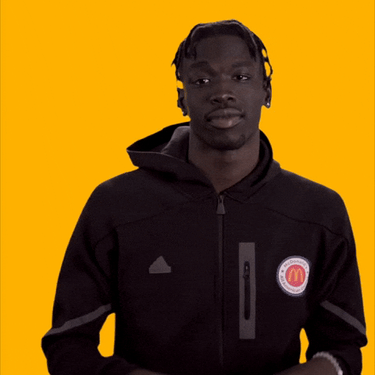
Jak rozpoznać problemy?
Na 2-wymiarowych danych wszystko jest oczywiste, ale gdy wymiarowy są wyższe nie tak łatwo coś zobaczyć z wykresów. Oto inne sposoby:
Overfitting charakteryzuje się świetnymi wynikami na zbiorze uczącym, i słabymi na zbiorze testowym,
Underfitting charakteryzuje się słabymi wynikami na obu zbiorach.
Me frfr

Slide 26
Parametry
Jeżeli korzystamy z modelu który używa hiper parametrów, warto sprawdzić jego wydajność dla różnych kombinacji parametrów.
Przykładowo jeżeli nasz las się przeucza można zmniejszyć ilość drzew, jeżeli się niedoucza, zwiększyć, etc.

Slide 27
Gratulację,
nauczyłeś/aś model!
very cool

Slide 28
W następną środę
wykład o klasyfikacji
Wypatrujcie informacji na stronie lub facebooku

